Slide 1



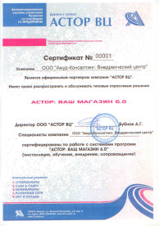

15 лет успешной работы

Slide 2
внедрение
Внедрение — распространение нововведений; достижение практического использования прогрессивных идей, изобретений, результатов научных исследований (инноваций). Внедрение инноваций требует перестройки сложившегося производства, переподготовки работников, капитальных затрат и одновременно связано с риском не получить необходимый результат и потерпеть убытки.

Slide 3

Сколько стоит внедрение?
Что Вы понимаете под внедрением?
Структура предприятия.
Цели.
Задачи.
Средства.
Ресурсы.

Slide 4
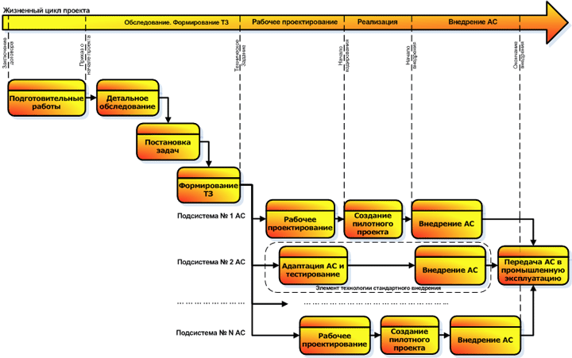

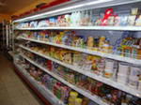
Предпроектное обследование.

Slide 5


Стоимость предпроектного обследования.
Начальник отдела – 4 часа.
Главный специалист по направлению – 4 часа.
Специалисты по участкам работы – 3-4 часа.
Финансисты.
Бухгалтерия.
Логисты.
От 3 до 7% от стоимости проекта

Slide 6
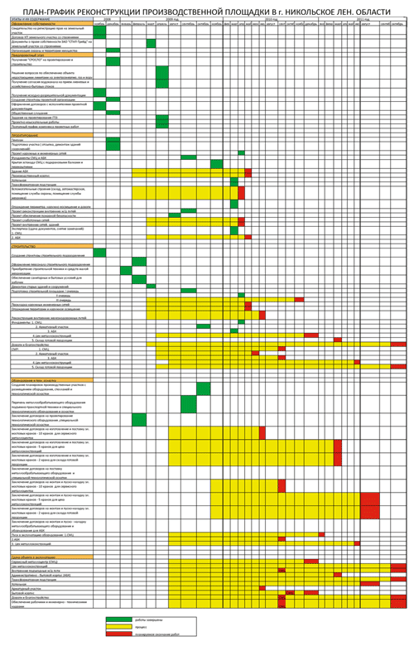
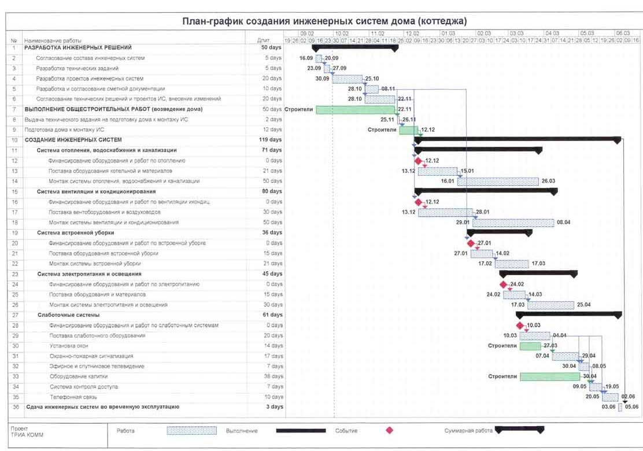
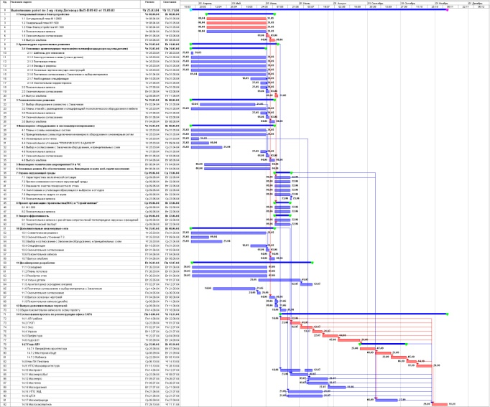
Результаты обследования.
Вы получаете полную документацию по внедрению с разбивкой по этапам, контрольными точками и ответственными за этапы.
Вы можете принять решение о необходимости внедрения.

